Slide 1
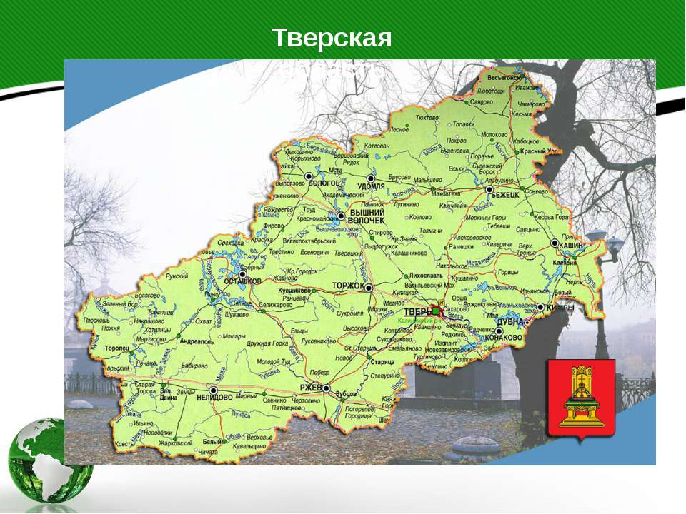
Презентация
Города Тверской области
учителя географии
МБОУ «Чамеровская СОШ»
Весьегонского района
Тверской области
Бойковой Надежды Станиславовны

Slide 2
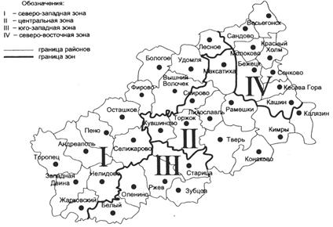
Зоны Тверской области

Slide 3

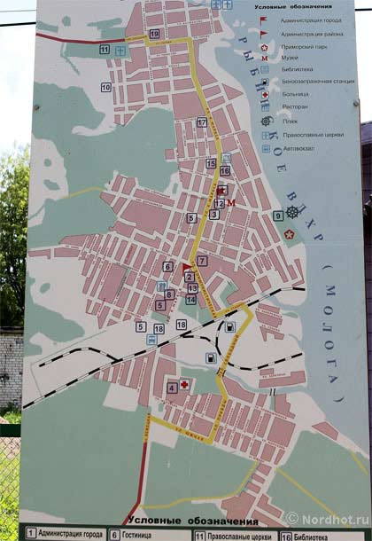
Весьегонск
Весьего́нск — город на северо-западе России, административный центр Весьегонского района Тверской области.
Население — 6286 человека (2017 год).

Slide 4
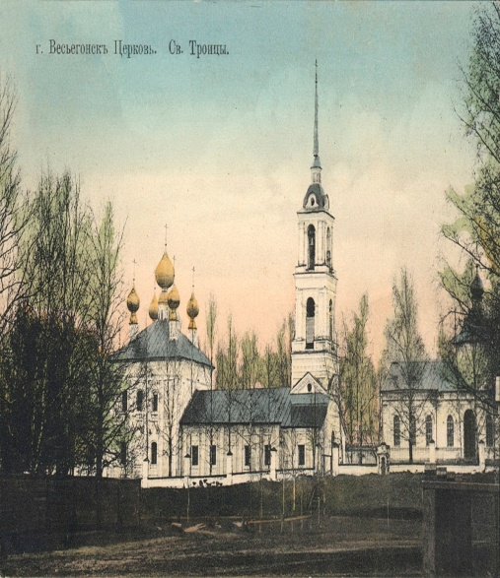
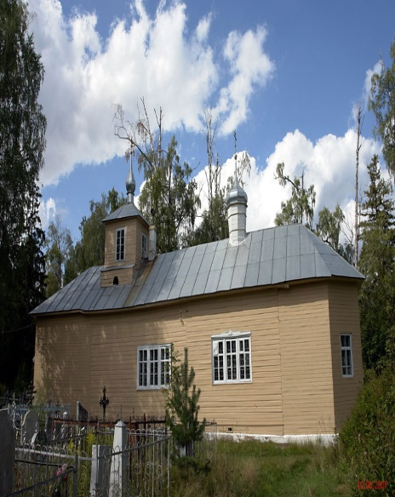
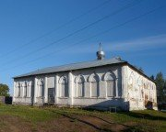
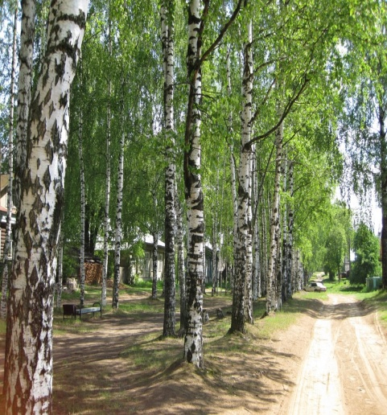
достопримечательности
К настоящему времени в Весьегонске сохранились церкви: Казанская (1811 г.), Троицкая (1868 г.), Иоанна Предтечи (деревянная, 1903 г.). Имеется краеведческий музей, музей "Рака", музей ремесел. В 2007 году установлен поклонный крест памяти затопленных святынь. По реке можно попасть в Дарвинский заповедник в музей "Природы" и к часовне посвященной матери Ивана Грозного Елены Глинской

Slide 5

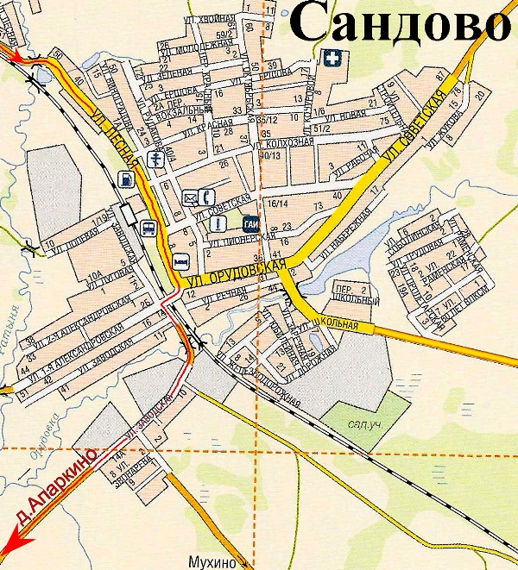
Сандово
Са́ндово (до 1929 года Орудово) — посёлок городского типа, административный центр Сандовского района Тверской области.
Население — 3141 жителей (2017 год).
Расположен у слияния рек Ратыня и Орудовка (бассейн Волги), в 248 км к северо-востоку от областного центра. Железнодорожная станция на линии Москва — Калязин — Сонково — Санкт-Петербург.

Slide 6
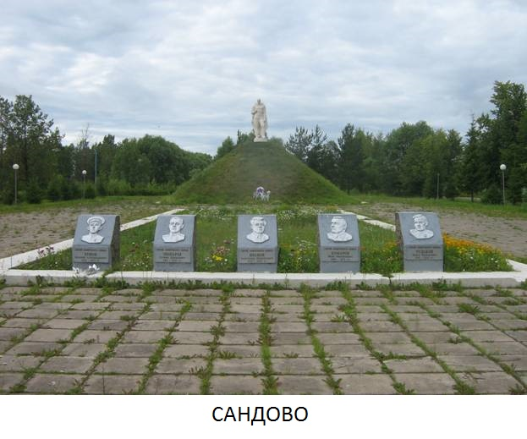
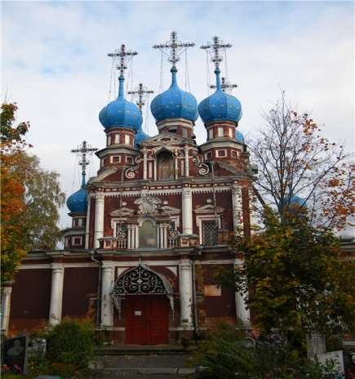
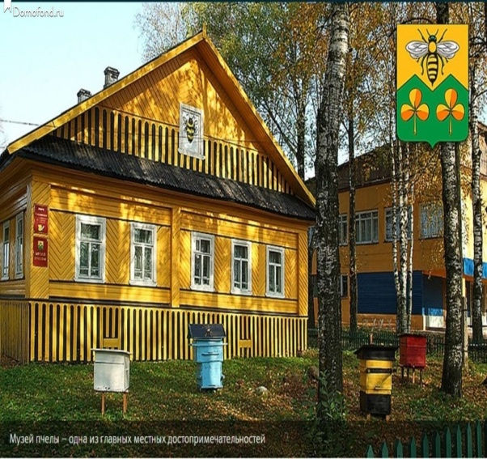
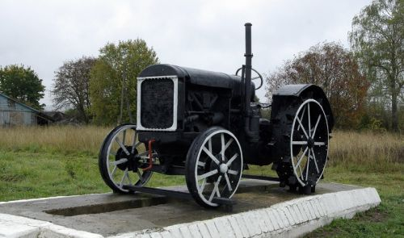
достопримнчательности
Са́ндово (до 1929 года Орудово) — посёлок городского типа, административный центр Сандовского района Тверской области.
Население — 3654 жителей (2010 год).
Расположен у слияния рек Ратыня и Орудовка (бассейн Волги), в 248 км к северо-востоку от областного центра. Железнодорожная станция на линии Москва — Калязин — Сонково — Санкт-Петербург.
Глава посёлка — А. А. Баранов, избран из числа депутатов в конце 2005 года.

Slide 7


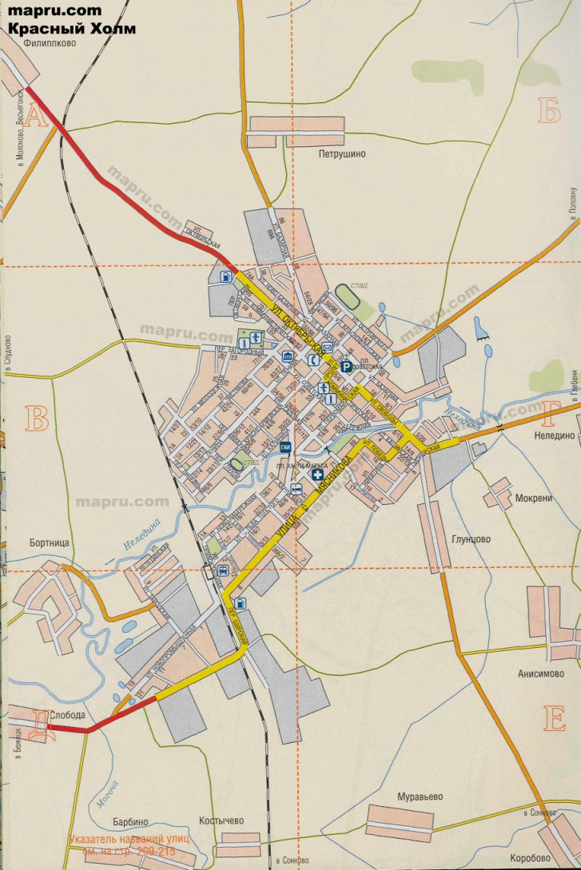
Красный Холм
Кра́сный Холм — город (с 1776) в России, административный центр Краснохолмского района Тверской области.
Население — 5234 жителей (2017 год).

Slide 8
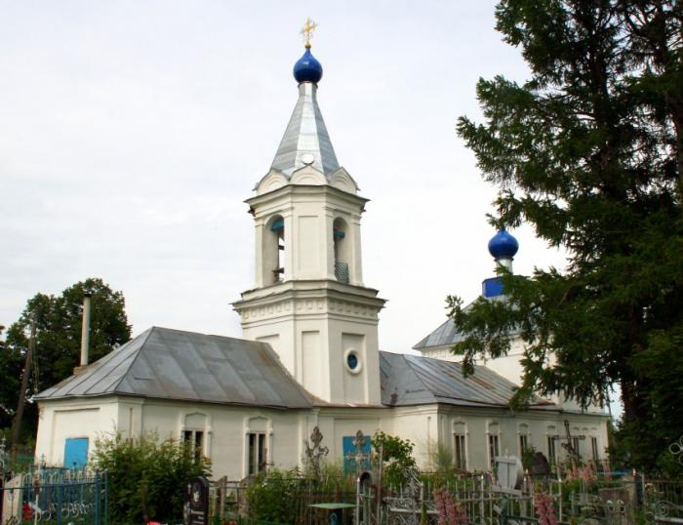
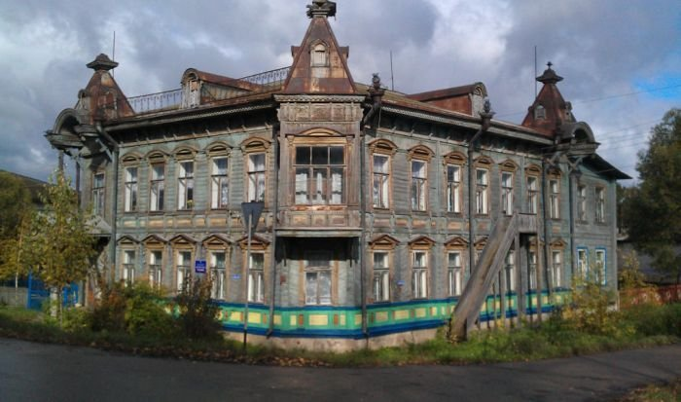
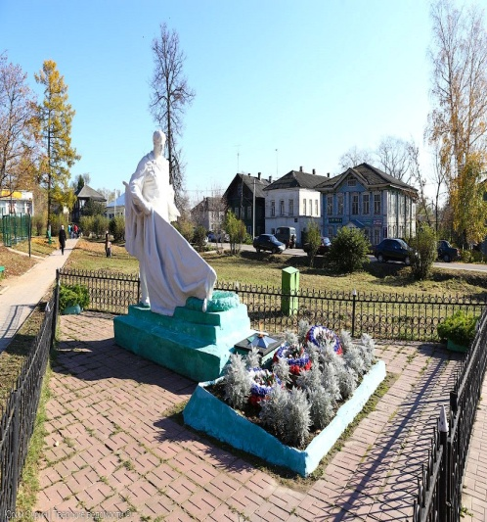
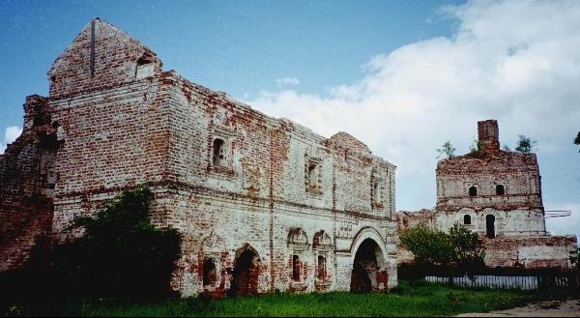
достопримечательности
Антониев Николаевский Краснохолмский монастырь XV – XVIII вв., Монастырь
Торговые ряды, Памятник

Slide 9


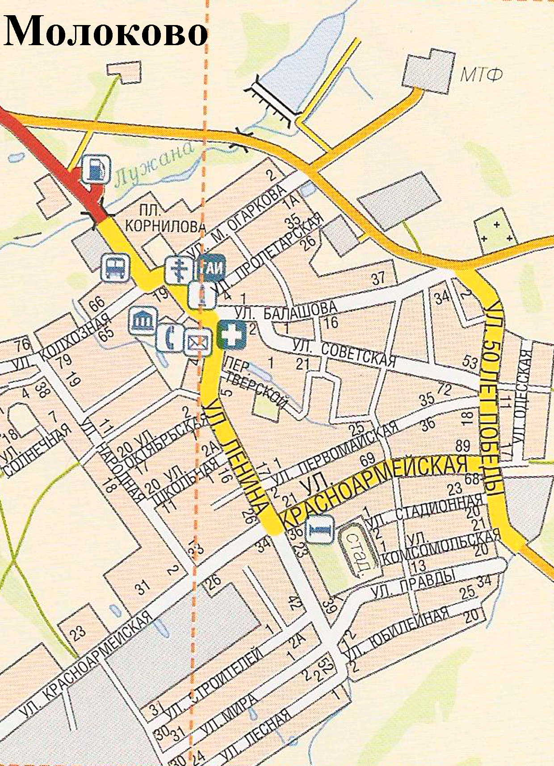
Молоково
Молоко́во — посёлок городского типа, административный центр Молоковского района Тверской области.
Население — 1892 жителя (2017 год).
Расположен в 203 км к северо-востоку от Твери, на автодороге «Хабоцкое — Молоково — Сандово», в 25 км от железнодорожной станции Красный Холм на линии Москва — Калязин — Сонково — Санкт-Петербург, у реки Лужана.

Slide 10
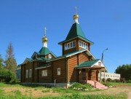
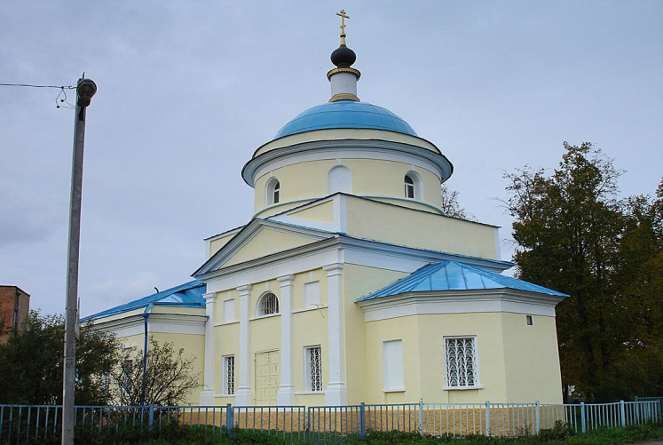
Достопримечательности
Троицкая церковь Живоначальная
Церковь Иконы Божией Матери Казанская

Slide 11


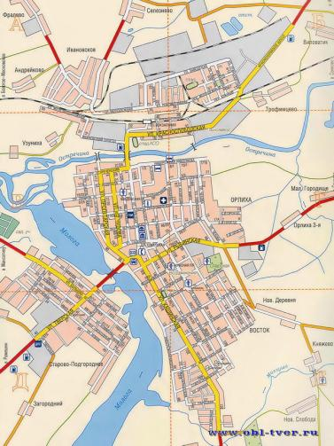
Бежецк
Бе́жецк — город в России, административный центр Бежецкого района Тверской области.
Население — 21728 жителей (на 1 января 2017 года) площадь города — 17 км².

Slide 12
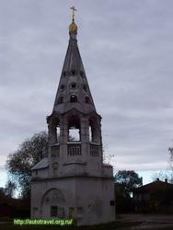
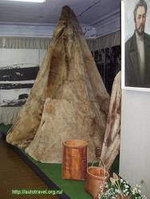
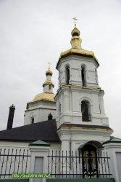
Достопримечательности
Колокольня Введенского монастыря
Спасо-Преображенская церковь
Бежецкий литературно-мемориальный и краеведческий музей

Slide 13


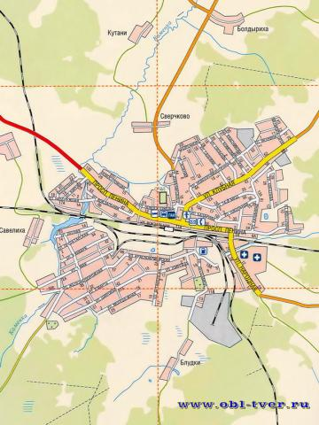
Сонково
Сонко́во — посёлок городского типа (рабочий посёлок), административный центр Сонковского района Тверской области России. Расположен в северо-восточной части области, в 127 километрах к северо-востоку от Твери. Крупный железнодорожный узел на пересечении Иваново-Рыбинско-Псковского широтного хода (линия Рыбинск — Бежецк — Бологое) и Савёловского железнодорожного радиуса (линия Москва — Савёлово — Сонково — Мга — Санкт-Петербург).

Slide 14
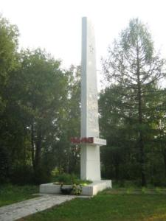
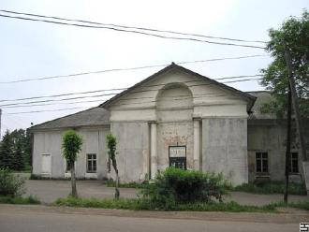
Достопримечательности
Обелиск Победы в Сонкове
Спасская церковь
Бюст дважды Героя Советского Союза летчика-штурмовика В.И.Андрианова. 1950 г

Slide 15


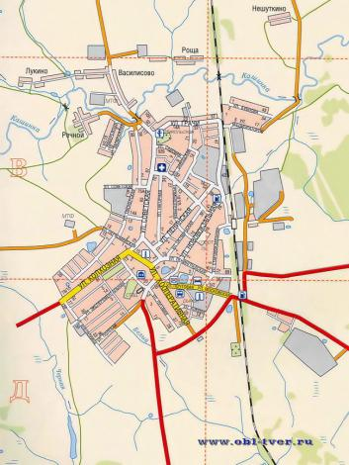
Кесова гора
Ке́сова Гора́ — посёлок городского типа, административный центр Кесовогорского района Тверской области России.
На начало 2017 года население — 3758жителей.

Slide 16
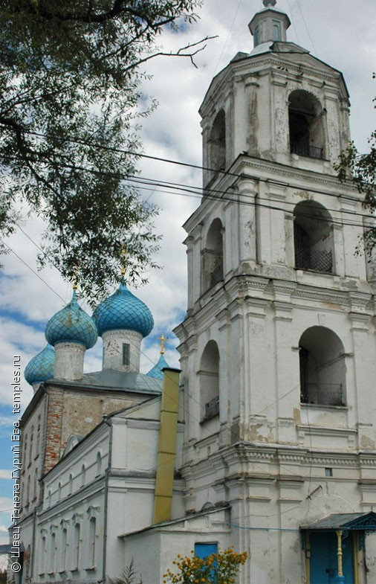
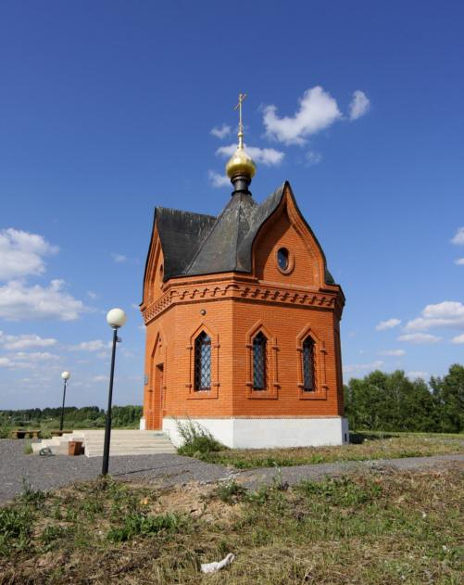
Достопримечательности
Никольская церковь
Часовня князя Владимира.

Slide 17


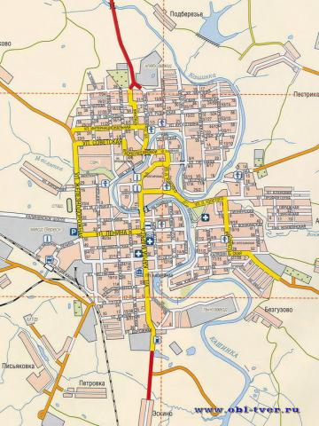
Кашин
Ка́шин — один из древнейших городов Тверской земли, административный центр Кашинского района Тверской области России.
Население 14475 человек (2017)

Slide 18
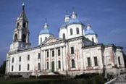
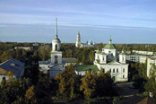
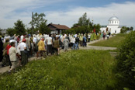
Достопримечательности
Вознесенский собор
Клобуков монастырь

Slide 19


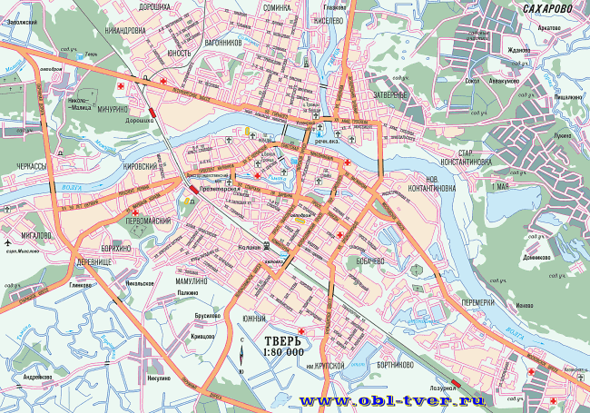
Тверь
Тверь (в 1931—1990 гг. — Кали́нин) — город в России, административный центр Тверской области и Калининского района, расположенный на берегах реки Волги в районе впадения в неё рек Тьмаки и Тверцы.

Slide 20
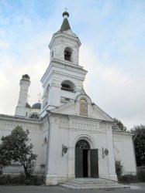
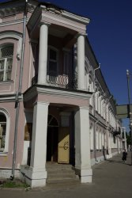
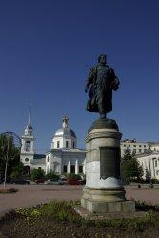
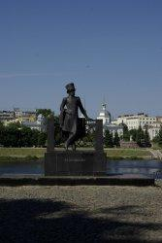
Достопримечательности
Памятник Афанасию Никитину
Тверской краеведческий музей
Церковь Белой Троицы
Памятник А.С. Пушкину

Slide 21


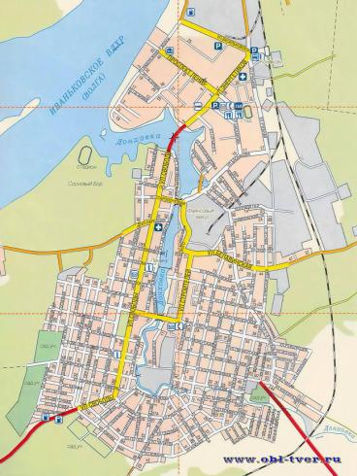
Коноково
Конако́во — город в России, административный центр Конаковского района Тверской области.
Население — 39345 (2017 г.)человек.
Город расположен на берегу Иваньковского водохранилища на Волге, в 82 км к юго-востоку от Твери

Slide 22
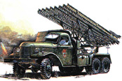
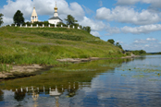
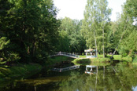
достопримечательности
Гвардейский миномет «Катюша», Памятник
Карачарово, Усадьба
Церковь Рождества Богородицы

Slide 23

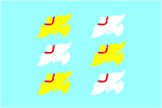
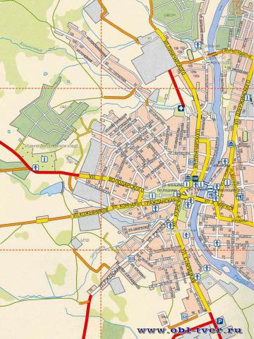
Торжок
Торжо́к — город (с 1775) областного подчинения в России, административный центр Торжокского района Тверской области России (в состав района не входит).
Население — 46031 человек (2017 год).

Slide 24
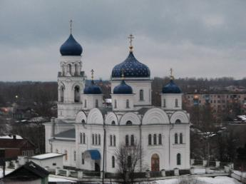
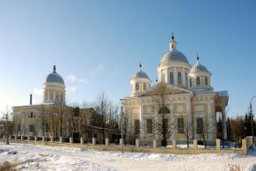
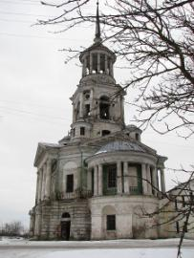
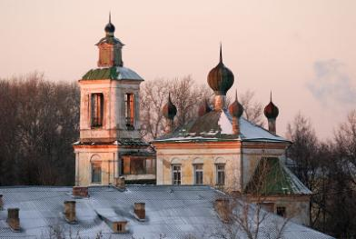
Достопримечательности
Комплекс Борисоглебского монастыря
Церковь Георгия Победоносца
Михайло-Архангельский храм
Церковь Входа Господня в Иерусалим (слева) и Спасо-Преображенский собор

Slide 25


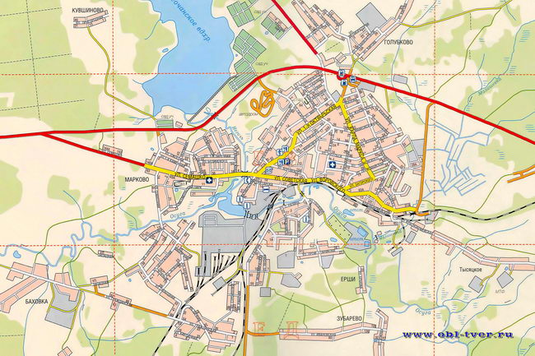
Кувшиново
Кувши́ново — город на северо-западе России, районный центр в Тверской области, в 120 км к западу от Твери, на реке Осуга в устье реки Негочь.
Железнодорожная станция на ветке Лихославль — Соблаго. Через город проходит автомобильное шоссе Торжок — Осташков. Также в городе находится станция узкоколейной железной дороги Ранцевского торфопредприятия.

Slide 26



Достопримечательности
Камень Следовик, Памятник истории
Прямухино, Усадьба

Slide 27



Спирово
Спи́рово — посёлок городского типа, административный центр Спировского района Тверской области России.
Население — 5866 житель (20107год).
Расположен 80 км к северо-западу от областного центра. Железнодорожная станция на линии Москва — Санкт-Петербург.

Slide 28


Достопримечательности
Храм Веры Надежды
Храм благочиния

Slide 29



Максатиха
Макса́тиха — посёлок городского типа, административный центр Максатихинского района Тверской области России.
Население — 7769 жителей (2017год).
Расположен на реке Молога, между впадением в неё рек Волчина и Ривица, в 117 км к северу от областного центра. Железнодорожная станция на линии Бологое — Сонково — Рыбинск.

Slide 30



Достопримечательности
Всехсвятская (Рождества Христова) церковь
Краеведческий музей им. Антона Ефимовича Смусенка
Братское кладбище советских солдат

Slide 31



Рамешки
Ра́мешки — посёлок городского типа, административный центр Рамешковского района Тверской области.
Население — 4167 жителей (2017 год).
Расположен в 64 км к северу от областного центра, на старом шоссе «Тверь— Бежецк». Автодорога Р84«Тверь—Бежецк—Весьегонск—Устюжина» имеет транзитный обход (восточнее посёлка). На север от Рамешек идёт дорога областного значения на Максатиху (через Косковскую Горку), на юго-запад — местная дорога на Лихославль (через Замытье и Никольское).

Slide 32
Достопримечательности
В центре посёлка — церковный комплекс, состоящий из Троицкой церкви (1778—1784 гг.) и церкви-колокольни святого Александра Невского (1830—1837 гг.). Напротив церковного комплекса, в сквере — бронзовый бюст в честь дважды Героя Советского Союза Алексея Семёновича Смирнова (родился в д. Пальцево Рамешковского района), а также памятный знак в честь 450-летия посёлка.

Slide 33



Лихославль
Лихосла́вль — город в России, административный центр Лихославльского района Тверской области.
Население — 11 790 жителя (2017 год)

Slide 34


Достопримечательности
В Лихославле будет интересно посмотреть обелиск в память павшим лихославльцам в годы Великой Отечественной войны
Свято-Успенский храм Божьей Матери

Slide 35



Кимры
Ки́мры — город в России, административный центр Кимрского района Тверской области (в состав района не входит).
Население 48290 человек (2010; 1926 — 19 000; 1939 — 35 000; 1959 — 41 000; 1970 — 53 000; 1979 — 58 700, 1992 — 61 800).
Город расположен на Волге, при впадении в неё речки Кимрка, в 133 км к востоку от Твери

Slide 36


Достопримечательности
Белый городок, Церковь
Крева, Сельскохозяйственный центр

Slide 37



Калязин
Каля́зин — город в России, административный центр Калязинского района Тверской области.
Население — 13 025 жителя (2017 год)

Slide 38


Достопримечательности
Памятник Святому Макарию Калязинскому
Колокольня Николаевского собора, Церковь
Калабриево, Усадьба

Slide 39



Старица
Ста́рица — город в России, административный центр Старицкого района Тверской области.
Население — 7872 человека (2017).
Город расположен на восточной окраине Валдайской возвышенности, пристань на Волге, в 12 км от одноимённой железнодорожной станции, в 65 км к юго-западу от Твери.

Slide 40




Достопримечательности
Свято-Успенский монастырь в 1910 году, фото Сергея Михайловича Прокудина-Горского
Преображенская (Никольская) церковь
Ильинская церковь
Борисоглебский собор

Slide 41

Зубцов
Город в России, административный центр Зубцовского района Тверской области. Исторический город общегосударственного значения. Население - 6373 чел.

Slide 42


Достопримечательности
Церковь успения Божией Матери
Мост к церкви

Slide 43



Ржев
Ржев — город (с 1216) в России, административный центр Ржевского района Тверской области. В состав района не входит.
«Город воинской славы» (2007), награждён орденом Отечественной войны I степени (1978).
Население — 59804 человек, по оценке Тверьстата на 1 января 2017 года, площадь города — 56,17 км².

Slide 44






Достопримечательности
Храм Вознесения Господня
Церковь Оковецкой иконы Божией Матери
Церковь Новомучеников и Исповедников Российских
Церковь Великомученицы Варавры
Смоленская церковь при епархиальном училище
Часовня Николая Чудотворца

Slide 45



Оленино
Оле́нино — посёлок городского типа, административный центр Оленинского района Тверской области.
Население — 4829 человек, по оценке Тверьстата на 1 января 2017 года.
Расположен в 178 км к юго-западу от областного центра, в 5 км от федеральной автомагистрали «Балтия». Железнодорожная станция на линии Москва — Рига.

Slide 46



Достопримечательности
Краеведческий музей
Аллея Героев и мемориал погибшим землякам на пл. Победы

Slide 47



Белый
Бе́лый — город в России, административный центр Бельского района Тверской области.
Население 3268 чел. (2017 год)

Slide 48



Торопец
Торо́пец — город (с 1777) в России, административный центр Торопецкого района Тверской области.
Население — 12092 жителя (2017 год)
Город расположен на западе Валдайской возвышенности в 263 км к западу от Твери, на реке Торопе, протекающей в черте города через

Slide 49


Достопримечательности
Корсунско-Богородицкий собор
Свято-Тихоновский монастырь

Slide 50



Западная Двина
За́падная Двина́ — город (с 1937) в России, областного подчинения, административный центр Западнодвинского района Тверской области.
Население 8249 человек (20107год).

Slide 51



Достопримечательности
Архитектурный ансамбль д. Кочевицы, Архитектурный ансамбль
Троицкая церковь, Церковь
Церковь Святителя Николая, Церковь

Slide 52



Жарковский
Жарко́вский — посёлок городского типа, административный центр Жарковского района Тверской области России.
Население 4828 жителей (2017 год).

Slide 53


Достопримечательности
Мемориал погибшим воинам
Памятник лётчикам

Slide 54



Нелидово
Нели́дово — город на северо-западе Российской Федерации, административный центр Нелидовского района Тверской области.
Население — 22 070 жителей (2010 год; 26,1 тыс. по переписи 2002 года).

Slide 55


Достопримечательности
Единственный в Европе резерват ЮНЭСКО. Здесь сохранились реликтовые еловые леса.

Slide 56



Селижарово
Селижа́рово — поселок городского типа, административный центр Селижаровского района Тверской области России.
Население 6929 жителей (2010 год).
Посёлок расположен на реке Волге в устье рек Селижаровки и Песочни, в 189 км к западу от Твери.
В Селижарово пересекаются железная дорога Лихославль — Соблаго (есть железнодорожная станция) и автодорога Ржев — Осташков; работает автовокзал. Развивается сеть маршрутных такси.

Slide 57

Достопримечательности
Краеведческий музей
Церковь Петра и Павла

Slide 58



Осташков
Осташков - районный центр Тверской области, связанный автомобильными и железными дорогами с Москвой, Петербургом, другими городами России. В этих местах привыкли к туристам и принимают их с любовью. В городе и окрестностях в достаточном количестве имеется все, что нужно для путешественника и отдыхающего.

Slide 59



достопримечательности
Собор Троицы Живоначальной (1697)
Колокольня Воскресенской церкви(1677-89)
Пристань
Краеведческий музей
Нилова пустынь близ Осташкова

Slide 60
Ссылки :
http://obl-tver.ru/karty-gorodov-tverskoy-oblasti.html
http://ru.wikipedia.org/wiki/%D0%A2%D0%B2%D0%B5%D1%80%D1%81%D0%BA%D0%B0%D1%8F_%D0%BE%D0%B1%D0%BB%D0%B0%D1%81%D1%82%D1%8C

